Slide 1
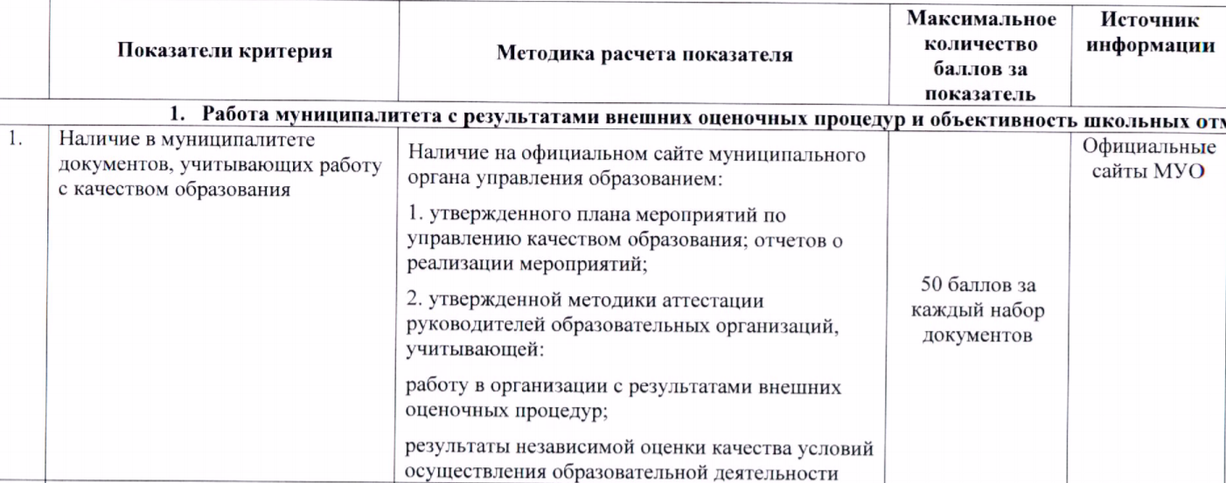
Источники:
Информация, опубликованная Рособрнадзором.
КИАСУО.
РИС.
Официальные сайты муниципальных органов управления образованием.
Информация, предоставленная муниципалитетами.

Slide 2
За размещенные планы
по управлению качеством получено
1650 баллов
Было начислено
27,5 баллов
в среднем
За размещенные методики
аттестации, учитывающие результаты ВОП
1400 баллов
Было начислено
23 балла
в среднем
За размещенные методики
аттестации, учитывающие результаты НОК
2550 баллов
Было начислено
42,5 балла
в среднем

Slide 3
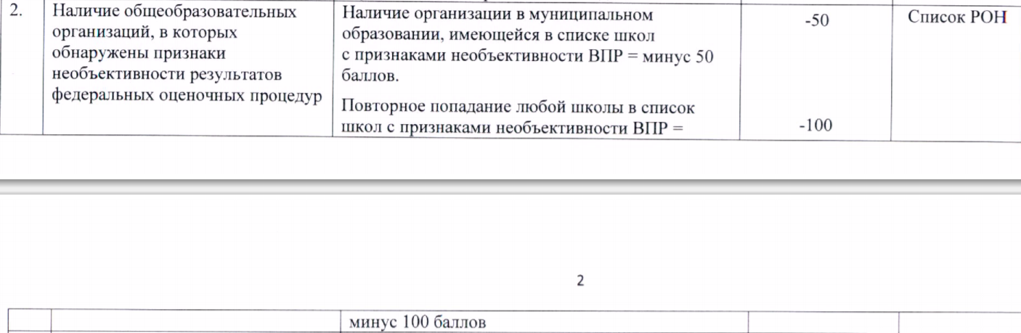
1800 баллов
Было списано
-30 баллов
в среднем
1500 (3800) баллов
Было списано
-25 баллов
в среднем

Slide 4
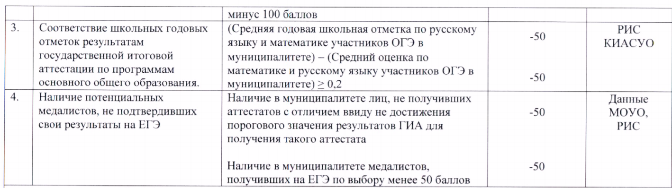
За резкое несоответствие школьной
успеваемости результатам ОГЭ
550 баллов
Было списано
-10 баллов
в среднем

Slide 5
За «несостоявшихся» медалистов
1950 баллов
Было списано
-35 баллов
в среднем
За медалистов, не набравших на ЕГЭ
по выбору 50 баллов
1450 баллов
Было списано
-26 баллов
в среднем

